Slide 1

Betri vinnutími í vaktavinnu
Launavinnsla
Markmið námskeiðs er að launafulltrúar þekki lykilatriði launavinnslu og nýrra launamyndunarþátta tengdum betri vinnutíma í vaktavinnu.

Slide 2

Það sem farið er yfir á námskeiðinu
Markmið og leiðarljós
Vaktaálag og vægi vinnuskyldustunda
Vaktahvati
Yfirvinna og breytingargjald
Jöfnun vinnuskila = árleg vinnuskylda
Bakvaktir
Vinnutími og hvíldartímalöggjöf
Skilgreining á vaktavinnumanni
Orlof sumarið 2021
Fræðsluefni

Slide 3

Markmið og leiðarljós verkefnisins

Slide 4
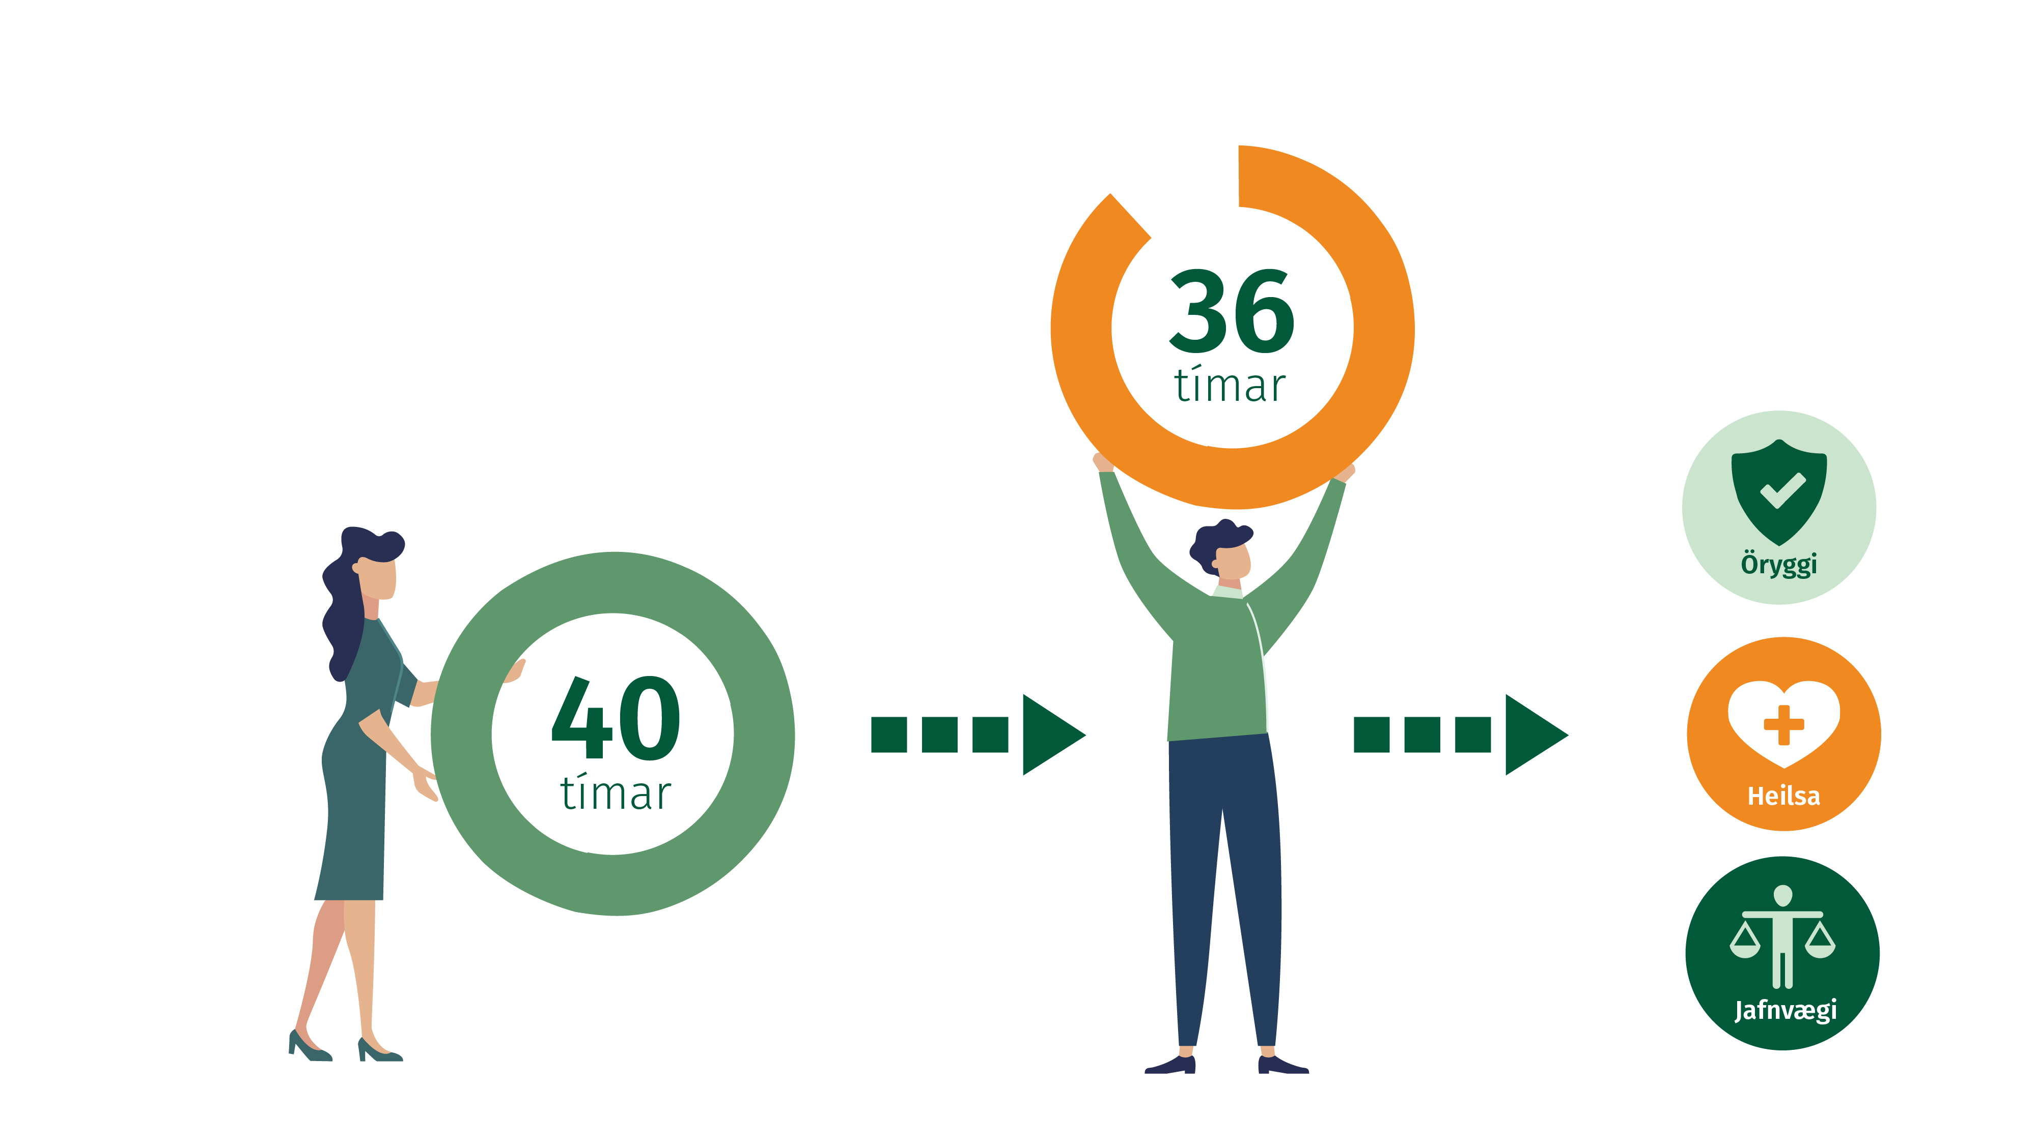
Vinnutími
Vinnutími vaktavinnufólks styttist úr 40 í 36
virkar stundir á viku eða úr 173,33 í 156 klukkustundir að meðaltali á mánuði.
Notes:
Frá og með 1. maí 2021 fer vinnuvika vaktavinnufólks úr 40 tímum í 36. Þessi breyting gildir fyrir allt vaktavinnufólk hjá opinberum launagreiðendum, það er að segja ríki, Reykjavíkurborg og sveitarfélögum. Fyrir vaktavinnufólk sem vinnur utan dagvinnutíma, um helgar og á nóttunni, er möguleiki á að stytta vinnuvikuna enn frekar, eða allt niður í 32 stundir. Á sama tíma verða breytingar á launasamsetningu og launamyndun vaktavinnufólks sem tekur mið af fleiri þáttum en áður.

Slide 5

Markmið og leiðarljós
Markmið breytinganna er að bæta starfsumhverfi og launamyndun vaktavinnufólks með það að leiðarljósi að:
• auka öryggi starfsfólks og skjólstæðinga
• vaktavinna verði eftirsóknarverðari
• bæta samþættingu fjölskyldu- og atvinnulífs
• vinnutími og laun taki betur mið af vaktabyrði og verðmæti staðins tíma
• bæta andlega, líkamlega og félagslega heilsu starfsfólks
• bæta starfsumhverfi
• stytta vinnutíma
• auka stöðugleika í mönnun
• gera launamyndunarkerfi einfaldara og gagnsærra
• draga úr þörf og hvata til yfirvinnu
• auka hagkvæmni í nýtingu fjármuna
• bæta gæði opinberrar þjónustu
Notes:
Breytingarnar eru umfangsmiklar og eru gerðar með heilsu, öryggi, jafnvægi vinnu og einkalífs starfsfólks og öryggi skjólstæðinga að leiðarljósi. Breytingunum er einnig ætlað að stuðla að því að meiri festa verði í starfsemi vaktavinnustaða í opinberri þjónustu og dregið verði úr þörf fyrir yfirvinnu. Með breytingunum verður vaktavinna eftirsóknarverðari, meiri hagkvæmni verður í nýtingu fjármuna og gæði opinberrar þjónustu aukast.
Markmið breytinganna eru fyrst og fremst að draga úr hættu á heilsutjóni vaktavinnufólks, auka öryggi starfsmanna og þjónustuþega og auka möguleika vaktavinnufólks á að samþætta vinnu og einkalíf. Rannsóknir hafa sýnt að vaktavinnufólk er í aukinni áhættu á að fá ýmsa sjúkdóma. Þá hefur vinna á mismunandi tímum sólarhringsins slæm áhrif á svefn fólks og það getur haft í för með sér verri heilsu. Vinna á óreglulegum tímum gerir einnig fólki erfiðara fyrir að eiga félagslíf og fjölskyldulíf.
Margar vaktavinnustéttir vinna þar að auki við krefjandi störf, ekki síst í almannaþjónustunni. Stór hluti vaktavinnufólks vinnur hlutastörf. Breytingarnar eiga að hafa það í för með sér að auðveldara verður fyrir fólk að vinna í hærra starfshlutfalli en áður. Þegar vinnutímastyttingin tekur gildi verður öllum starfsmönnum í hlutastarfi boðið að hækka starfshlutfall sitt sem nemur vinnutímastyttingunni. Þetta hefur í för með sér launahækkun, í einhverjum tilvikum umtalsverða, og ævitekjur og lífeyrisgreiðslur vaktavinnustétta, ekki síst kvennastétta munu hækka.

Slide 6


Af hverju leiðarljósin 3?
Fræðslumyndband um ávinning fyrir starfsfólk
Vaktavinna
Jafnvægi
Heilsa
Svefn & þreyta
Mistök
Öryggi og slys
Notes:
Leiðarljósin Öryggi, heilsa og jafnvægi byggja á niðurstöðum rannsókna á starfsfólki í vaktavinnu. Bæði nýjar og eldri rannsóknir sýna að starfsfólk sem vinnur óhefðbundinn vinnutíma stendur frammi fyrir mörgum áskorunum.
Ein af áskorunum er hætta á vinnutengdum slysum eða mistökum. Þeir þættir sem hafa þar mest áhrif eru vinnutími og samsetning vakta, lengd þeirra og tegund sem og fjölda hvíldahléa. Samkvæmt rannsóknum er hættan mest þegar unnar eru fleiri en 3 næturvaktir í röð og þegar lengd vakta er umfram 9 klukkustundir.
Þá hafa rannsóknir einnig sýnt að svefn vaktavinnufólks er að jafnaði minni en dagvinnufólks og þreyta er algengari. Huga þarf sérstaklega að líkamlegri heilsu vaktavinnustarfsfólks í ljósi þess að mildar og alvarlegar neikvæðar afleiðingar vaktavinnu eru þekktar.
Þá sýna rannsóknir að vaktavinnustarfsfólk upplifir oft meiri erfiðleika að samræma vinnu og einkalíf en dagvinnustarfsfólk og upplifa margir sig fjarlægjast fjölskyldu og vini þar sem viðburðir eru skipulagðir í kringum dæmigerða dagvinnu.

Slide 7

Forsendur betri vinnutíma í vaktavinnu
Umbótasamtal
Starfsfólk í hlutastarfi á rétt á að hækka starfshlutfall
Kostnaður vegna yfirvinnu lækki

Slide 8

Forgangsröðun hagsmunahópa
Starfsemin
Starfsmanna-hópurinn
Einstaklingur
Notes:
Sveiflur í starfseminni ráða för og stýra alltaf mönnunarþörf.
Jafnræði og jafnir möguleikar starfsfólks innan starfsmannahópsins koma þar á eftir. Í því felst að allir starfsmenn hafi jafna möguleika á að fá sem hæstan vaktahvata og sem mesta vægi vinnuskyldustunda að teknu tilliti til þarfa starfseminnar.
Að uppfylltum skilyrðum starfseminnar og jafnræði starfsmannahópsins er hægt að koma til móts við þarfir einstaklinga

Slide 9
Vaktaálag og
vægi vinnuskyldustunda

Slide 10

Vaktaálag
Vaktaálagsflokkum fjölgar þannig að vaktaálag á næturvöktum hækkar frá því sem nú er og við bætist nýtt vaktaálag á sérstökum stórhátíðardögum.
Núverandi vaktaálag
Vaktaálag verður
 | Morgunvakt | Kvöldvakt | Næturvakt
Mán. | 0 | 33,33% | 55%
Þri. | 0 | 33,33% | 55%
Mið. | 0 | 33,33% | 55%
Fim. | 0 | 33,33% | 55%
Fös. | 0 | 55% | 55%
Lau. | 55% | 55% | 55%
Sun. | 55% | 55% | 55%
Stórhátíðardagar |  | 90%
 | Morgunvakt | Kvöldvakt | Næturvakt
Mán. | 0 | 33,33% | 65%
Þri. | 0 | 33,33% | 65%
Mið. | 0 | 33,33% | 65%
Fim. | 0 | 33,33% | 65%
Fös. | 0 | 55% | 75%
Lau. | 55% | 55% | 75%
Sun. | 55% | 55% | 75%
Stórhátíðardagar |  | 90%
 |  | 120%
120% álag
Aðfangadagur kl. 16-00
Jólanótt kl. 00-08
Gamlársdagur kl. 16-00
Nýársnótt kl. 00-08
Notes:
Vaktaálag er greitt fyrir vinnu utan dagvinnutíma. Vaktaálag á næturvöktum, á tímabilinu 00:00 til 08:00 er hækkað, það mun verða 65% á virkum dögum og 75% um helgar. Vaktaálag á öðrum tímum verður óbreytt, þannig að fyrir kvöldvaktir greiðist 33,33% vaktaálag og fyrir helgarvaktir að degi til og á kvöldin greiðist 55% álag.
Vaktaálag á stórhátíðardögum er áfram 90% en við bætist við nýtt vaktaálag, 120% á fjórum stórhátíðardögum, það er á aðfangadag, jólanótt, gamlársdag og nýársnótt frá kl. 16-08.

Slide 11
Vægi vinnuskyldustunda
Vægi vinnuskyldustunda er
 | Morgunvakt | Kvöldvakt | Næturvakt
Mán. | 1 | 1 | 1
Þri. | 1 | 1 | 1
Mið. | 1 | 1 | 1
Fim. | 1 | 1 | 1
Fös. | 1 | 1 | 1
Lau. | 1 | 1 | 1
Sun. | 1 | 1 | 1
Vinnuskyldustundir vaktavinnufólks utan dagvinnumarka samkvæmt skipulagðri vaktskrá og innan vinnutímaskyldu hafa ólíkt vægi við útreikning vinnuskila.
Vinnuskil vaktavinnufólks í fullu starfi
fer aldrei undir 32 vinnustundir á viku
að jafnaði á launatímabili.
Vægi vinnuskyldustunda verður
 | Morgunvakt | Kvöldvakt | Næturvakt
Mán. | 1 | 1,05 | 1,20
Þri. | 1 | 1,05 | 1,20
Mið. | 1 | 1,05 | 1,20
Fim. | 1 | 1,05 | 1,20
Fös. | 1 | 1,05 | 1,20
Lau. | 1,05 | 1,05 | 1,20
Sun. | 1,05 | 1,05 | 1,20
Notes:
Nýr þáttur í launamyndun í vaktavinnu er að vægi vinnuskyldustunda verður ólíkt. Þannig telja stundir utan dagvinnutíma meira upp í vinnuskil en stundir á dagvinnutíma. Fyrir hverja klukkustund á helgar- eða kvöldvakt reiknast þannig 63 mínútur og fyrir hverja klukkustund á næturvakt alla daga vikunnar reiknast 72 mínútur. Þetta má einnig útskýra með því að segja að fyrir hverja klukkustund á vakt fáist annað hvort 3 mínútur eða 12 mínútur í afslátt af vinnuskyldu. Með þessari viðbótarstyttingu getur vinnuvika vaktavinnufólks styst í allt að 32 tíma eftir því hversu mikið eru unnið utan dagvinnumarka.

Slide 12

Vægi vinnuskyldustunda
Er í beinni tengingu við vaktaálag
Er á rauðum dögum sem bera upp á virkan dag með eftirfarandi hætti:
  1,05 frá kl. 08-24
  1,2 frá kl 24-08
  120% álagi fylgir alltaf 1,2.
Vægi vinnuskyldustunda telst þegar um er að ræða veikindi, veikindi barna og hvíldartíma til að ná lágmarkshvíld
Vægi vinnuskyldustunda telst ekki í öðrum launuðum né ólaunuðum fjarvistum

Slide 13

Notes:
Spurningar

Slide 14

Vaktahvati

Slide 15
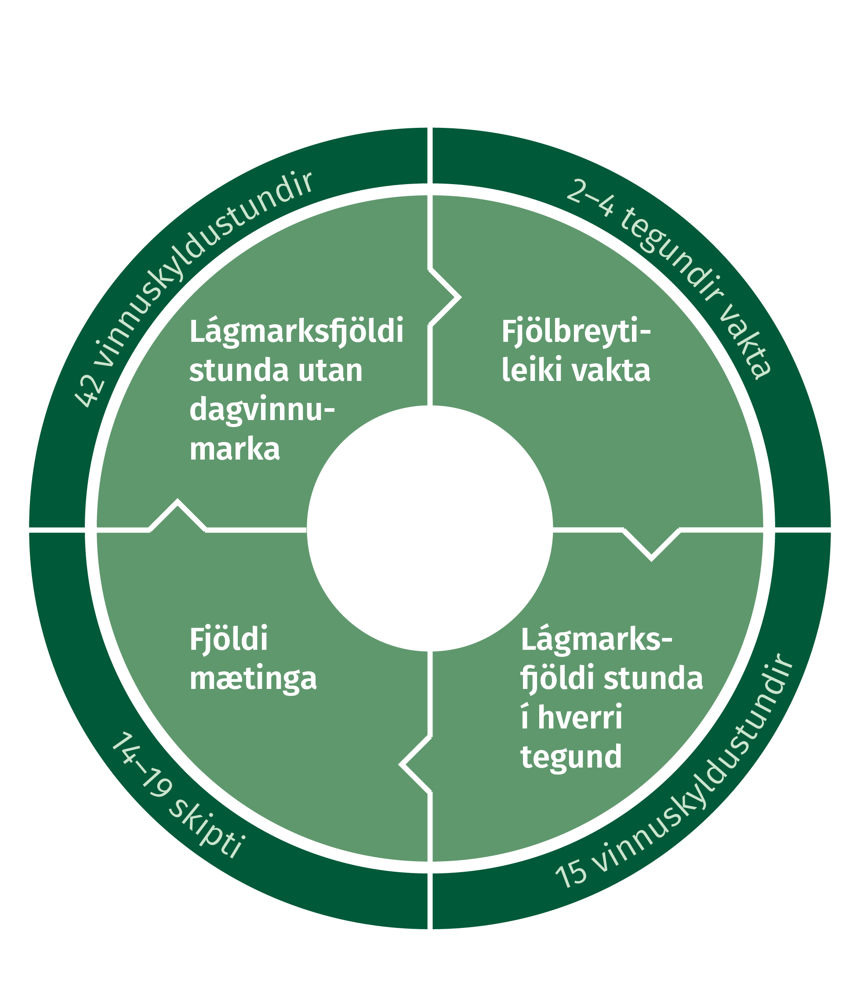
Vaktahvati
Vaktahvati greiðist sem hlutfall mánaðarlauna vegna fjölbreytileika og fjölda vakta á launatímabili samkvæmt skiplögðum vöktum innan vinnutímaskyldu.
Hlutfall vaktahvata
 | Fjöldi tegunda vakta
Fjöldi vakta | 1 | 2 | 3 | 4
19 |  | 10,0% | 12,5% | 12,5%
18 |  | 7,5% | 10,0% | 12,5%
17 |  | 7,5% | 7,5% | 12,5%
16 |  | 2,5% | 7,5% | 10,0%
15 |  | 2,5% | 2,5% | 7,5%
14 |  |  | 2,5% | 7,5%
Notes:
Vaktahvati er ný breyta í launamyndun vaktavinnufólks frá 1. maí 2021.
Vaktahvati greiðist sem hlutfall mánaðarlauna vegna fjölbreytileika og fjölda vakta á launatímabili. Vaktahvati tekur eingöngu mið af skipulögðum vöktum innan vinnuskyldu.
Vaktahvatinn er búinn til með það að markmiði að jafna vaktabyrði og launamyndun starfsfólks í vaktavinnu og umbuna fyrir fjölbreytileika og fjölda vakta utan dagvinnutíma.
Fyrir þá sem ná upp í vaktahvata gefur hann mest 12,5% af mánaðarlaunum og minnst 2,5%.
Þannig fær starfsfólk sem vinnur lágmarksfjölda stunda á þremur til fjórum tegundum vakta og mætir 17 til 19 sinnum yfir mánuðinn 12,5%
Starfsfólk sem vinnur lágmarksfjölda stunda á tveimur til þremur tegundum vakta og mætir 14 til 16 sinnum yfir mánuðinn fær hins vegar 2,5%.
Til að fá vaktahvata þarf vaktavinnustarfsmaður að uppfylla 4 skilyrði.
Í fyrsta lagi þarf viðkomandi starfsmaður að vinna að lágmarki 42 klst. utan dagvinnu. Dæmi um 42 klst utan dagvinnutíma er t.d. starfsmaður sem vinnur eina kvöldvakt á viku og tvær 8 klst. helgarvaktir á mánuði.
Í öðru lagi þarf viðkomandi að vinna tvær tegundir vakta. Tegundir vakta eru alls fjórar en þær eru: dagvaktir, kvöldvaktir, næturvaktir og helgarvaktir.
Í þriðja lagi þarf lágmarksfjöldi stunda í hverri tegund vaktar að vera að minnsta kosti 15 vinnuskyldustundir.
Og í fjórða lagi þarf viðkomandi starfsmaður að mæta 14 til 19 sinnum í mánuði

Slide 16
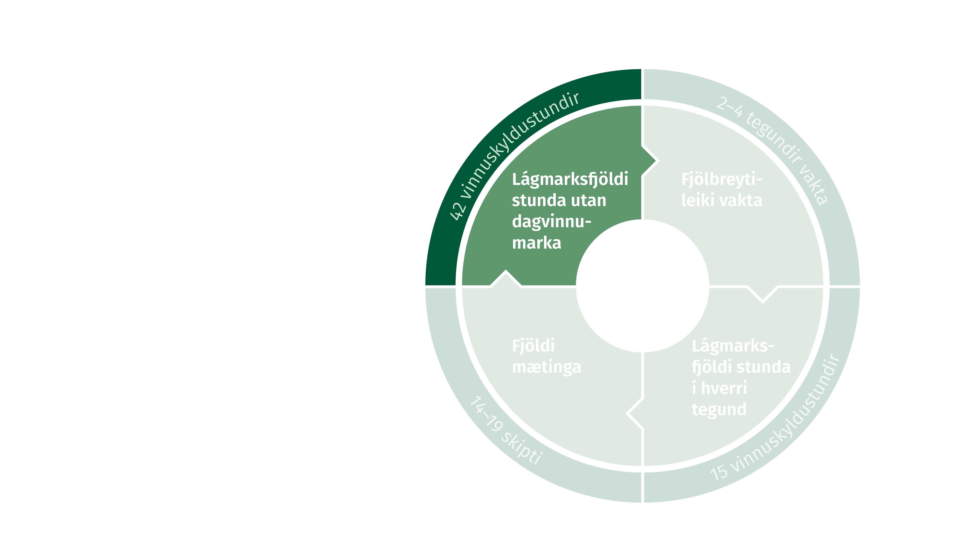
1. Vaktahvati
Lágmarksfjöldi vinnuskyldustunda
á hverju launatímabili utan dagvinnumarka (á 33,33%, 55%, 65%, 75%, 90% og 120% álagi) eru 42 vinnuskyldustundir.
Notes:
Fjöldi vinnuskyldustunda utan dagvinnutíma þarf að minnsta kosti að vera 42 klst.
Til þess að uppfylla grunnforsendur vaktahvata þarf starfsmaður að lágmarki að vinna sem nemur einni kvöldvakt á viku og tveimur 8 klst. helgarvöktum á mánuði eða að lágmarki sex 8 klst. vaktir á kvöld- og næturvöktum virka daga.

Slide 17
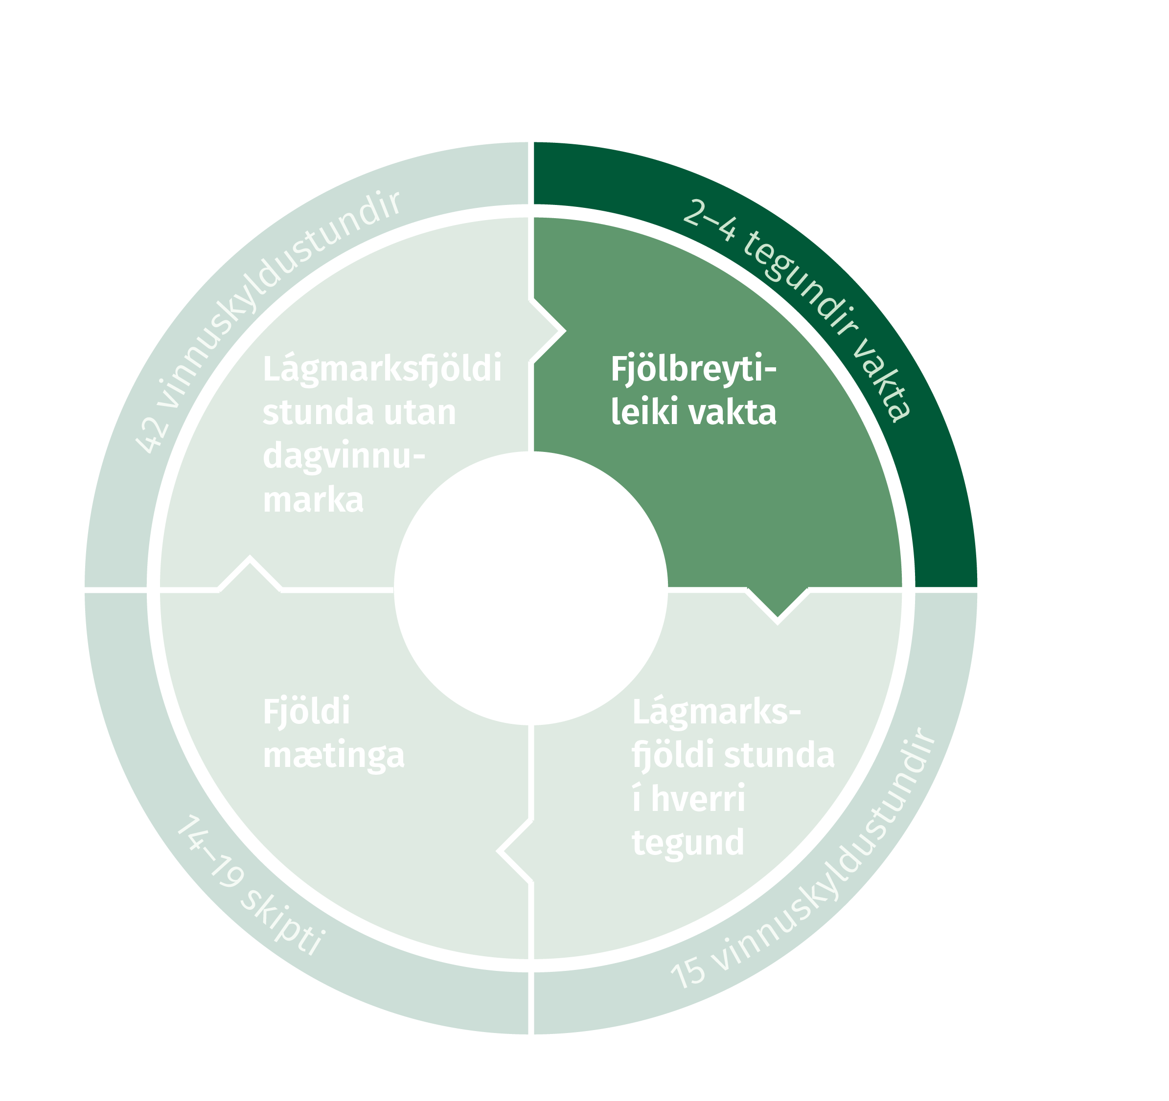
2. Vaktahvati
Vaktir eru flokkaðar í fjórar tegundir; dagvaktir, kvöldvaktir (33,33% álag), næturvaktir á virkum dögum (65% álag) og helgarvaktir (55% og 75% álag).
Vaktahvati – tegundir vakta
 | Morgunvakt | Kvöldvakt | Næturvakt
Mán. | a | b | C
Þri. | a | b | C
Mið. | a | b | C
Fim. | a | b | C
Fös. | a | d | d
Lau. | d | d | d
Sun. | d | d | d
Notes:
Vaktir eru flokkaðar í fjórar vaktategundir, a. dagvaktir, b. kvöldvaktir, c. næturvaktir virka daga og d. helgarvaktir.
Annað skilyrði sem þarf að uppfylla til að geta fengið vaktahvata er að starfsmaður þarf að vinna að lágmarki tvær tegundir vakta. Sá sem vinnur bara kvöldvaktir eða eingöngu næturvaktir virka daga getur því ekki náð því að fá vaktahvata.

Slide 18
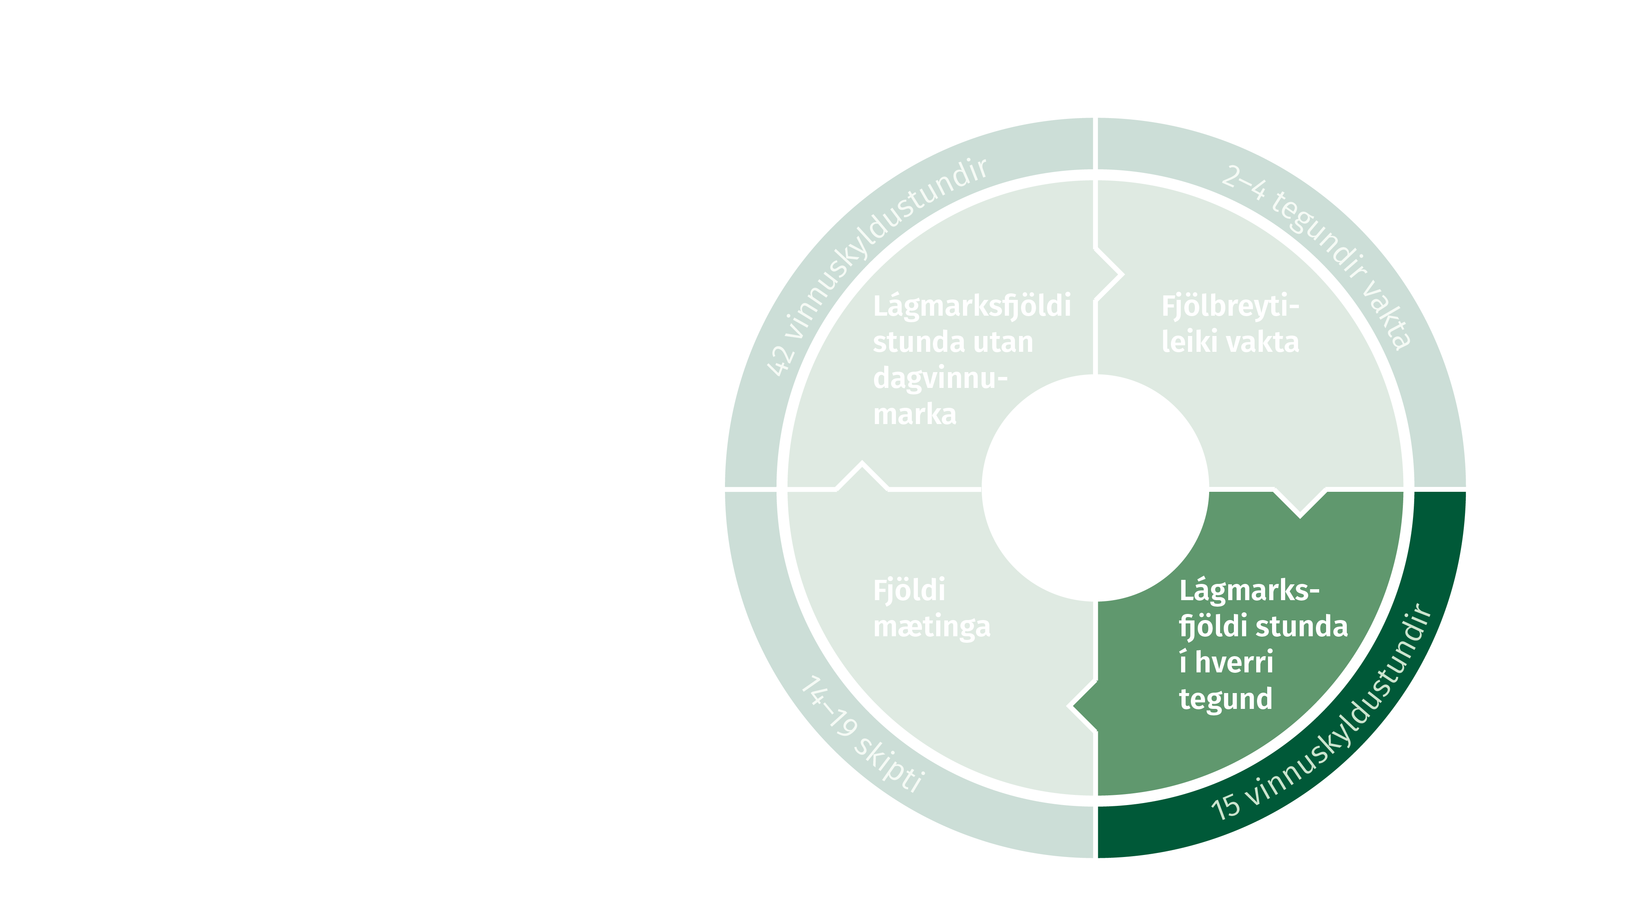
3. Vaktahvati
Lágmarksfjöldi vinnuskyldustunda í hverri tegund vakta skal vera
15 vinnuskyldustundir.
Notes:
Hver og einn starfsmaður þarf jafnframt að uppfylla 15 vinnuskyldustundir í hverri tegund vaktar.
Það þýðir að vinna þarf að lágmarki tvær 8 klst. vaktir á hverri tegund á launatímabili til þess að hún teljist sem tegund upp í fjölbreytileika vakta.

Slide 19
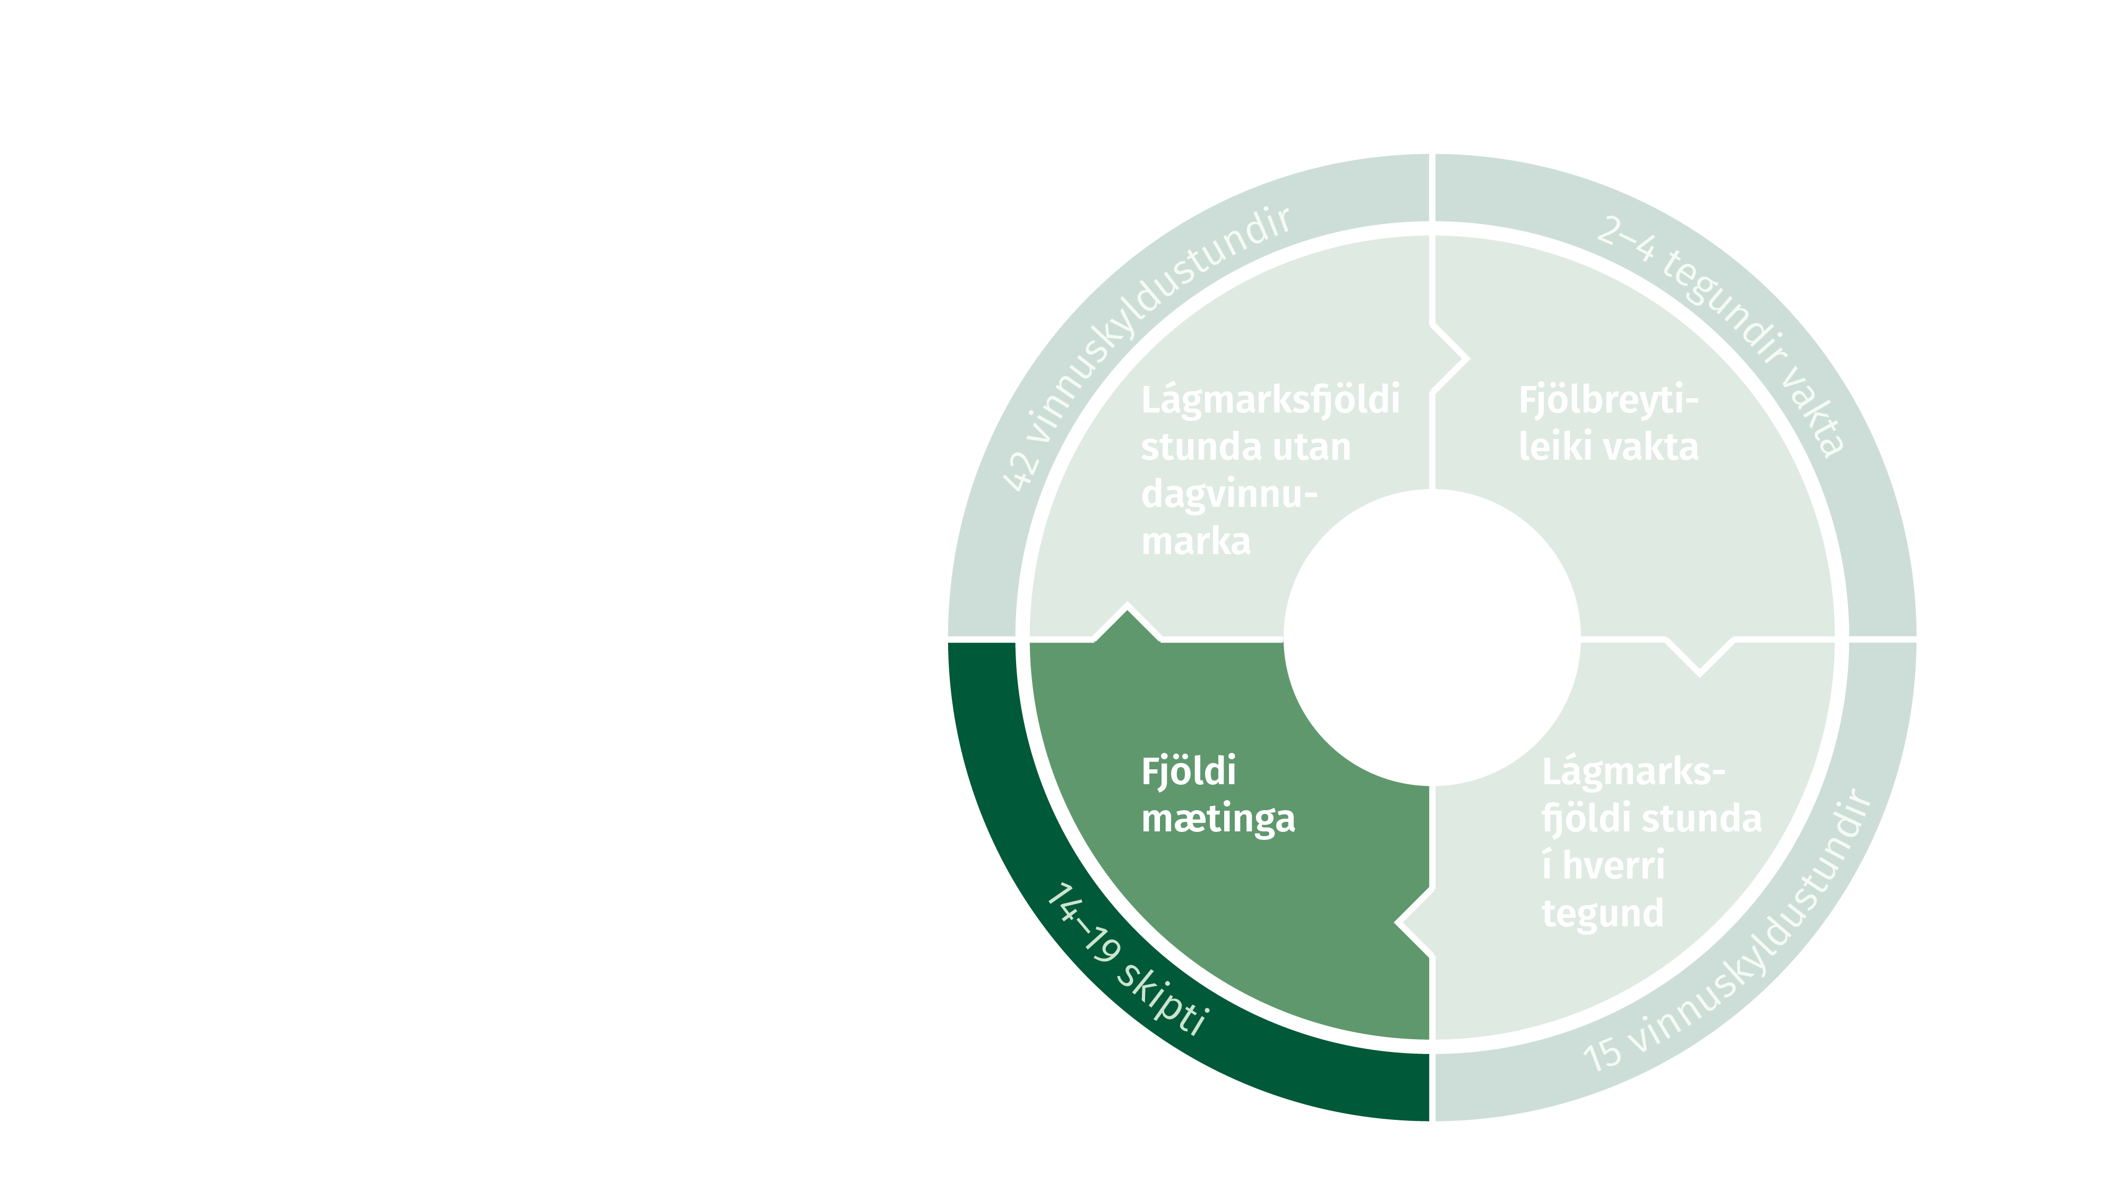
4. Vaktahvati
Starfsmaður þarf að standa vaktir í tveimur til fjórum tegundum vakta, 14 sinnum eða oftar til þess að njóta vaktahvata.
Notes:
…..og að lokum, til þess að geta fengið vaktahvata þarf starfsmaður að mæta til starfa að lágmarki 14 sinnum í mánuði.
Með því að telja fjölda vakta á launatímabili er verið að hvetja til þess að starfsfólks sé að lágmarki í 70% starfi í vaktavinnu og að lengd vakta sé að jafnaði 7-9 klst. Þessi aðferð hvetur til þess að vaktir séu skipulagðar út frá öryggi starfsmanna og þjónustuþega, að lengd þeirra sé hæfileg, en rannsóknir hafa sýnt að langar vaktir hafa neikvæð áhrif á öryggi og heilsu.

Slide 20

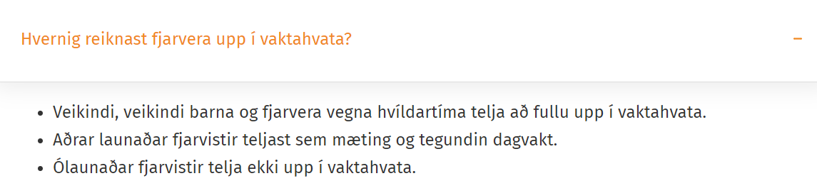
Fjarvera og vaktahvati
Veikindi, veikindi barna og fjarvist vegna lágmarkshvíldar telja að fullu upp í vaktahvata.
Aðrar launaðar fjarvistir telja sem mæting og tegundin dagvinna
Kauplaus veikindi telja ekki upp í vaktahvata

Slide 21
Orlof og vaktahvati
Orlofsdagur telst sem mæting og tegundin dagvakt
Almennt er orlof greitt af vaktahvata jafnóðum
Orlof er greitt af vaktaálagi jafnóðum
  Eina afbrigðið er hjá Eflingu
Á orlofstímabili er mismunandi hvort starfsmaður nær vaktahvata eða ekki. Það fer eftir því hvort viðkomandi uppfylli skilyrði vaktahvata innan launatímabils.
Starfsmaður þarf að uppfylla:
  Vinna 42 klst. utan dagvinnumarka þann hluta launatímabils sem hann er ekki í orlofi
  Vinna 2-4 tegundir vakta
  Vinna 15 stundir á hverri tegund
  Mætingar 14-19 að orlofi meðtöldu

Slide 22
Vaktahvati
Sérstakir frídagar og stórhátíðardagar
Stórhátíðardagur eða sérstakur frídagur telur sem dagvakt, kvöldvakt, næturvakt eða helgarvakt eftir því á hvaða vikudag hann fellur og á hvaða tíma sólarhrings.

Slide 23

Vaktahvati og launatímabil
Ef launatímabil er styttra en venjulega eru taldir vinnudagar innan tímabils og deilt með 30,4 til að fá hlutfall sem þarf að uppfylla í vaktahvata.
  Dæmi:
  Maí 2021 – Launatímabil 16. – 15. hvers mánaðar
  Þarf að uppfylla:
  Unnir tímar utan dagvinnumarka:
  42/30,4*fjöldi daga
  Fjöldi tegunda:
  2-4 tegundir vakta
  Fjöldi stunda á hverri tegund:
  15/30,4*fjöldi daga
  Fjöldi mætinga:
  14-19/30,4*fjöldi daga

Slide 24

Vaktahvati og mánaðarlaun
Vaktahvati greiðist sem hlutfall mánaðarlauna vegna fjölbreytileika og fjölda vakta á launatímabili samkvæmt skiplögðum vöktum innan vinnutímaskyldu.
Vaktahvati greiðist í hlutfalli við starfshlutfall.
Dæmi:
85% starfsmaður getur fengið 12,5% vaktahvata en af 85% hlutfalli mánaðarlauna

Slide 25
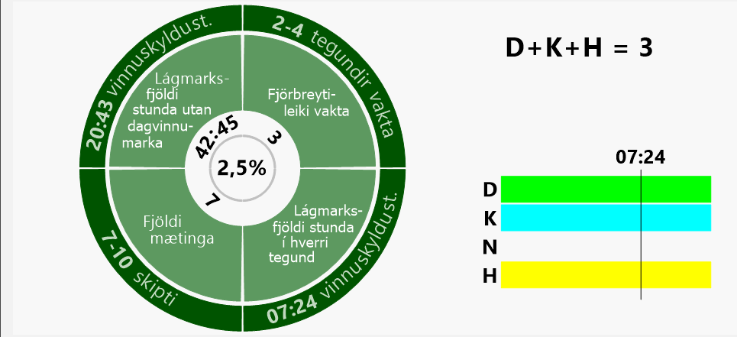
Dæmi um birtingarmynd – 15 daga tímabil – Maí 2021

Slide 26

Notes:
Spurningar

Slide 27
Yfirvinna og breytingargjald

Slide 28
Yfirvinna
Yfirvinna er greidd með tímakaupi, sem skiptist í yfirvinnu 1 og yfirvinnu 2.
Tímakaup í yfirvinnu 1 verður 0,9385% og í yfirvinnu 2 verður tímakaupið 1,0385% af mánaðarlaunum.
Yfirvinna er
Yfirvinna verður
 | Morgunvakt | Kvöldvakt | Næturvakt
Mán. | 1,0385% | 1,0385% | 1,0385%
Þri. | 1,0385% | 1,0385% | 1,0385%
Mið. | 1,0385% | 1,0385% | 1,0385%
Fim. | 1,0385% | 1,0385% | 1,0385%
Fös. | 1,0385% | 1,0385% | 1,0385%
Lau. | 1,0385% | 1,0385% | 1,0385%
Sun. | 1,0385% | 1,0385% | 1,0385%
 | Morgunvakt | Kvöldvakt | Næturvakt
Mán. | 0,9385% | 1,0385% | 1,0385%
Þri. | 0,9385% | 1,0385% | 1,0385%
Mið. | 0,9385% | 1,0385% | 1,0385%
Fim. | 0,9385% | 1,0385% | 1,0385%
Fös. | 0,9385% | 1,0385% | 1,0385%
Lau. | 1,0385% | 1,0385% | 1,0385%
Sun. | 1,0385% | 1,0385% | 1,0385%
Yfirvinna 1
• Milli kl. 08 og 17 virka daga
Yfirvinna 2
• Eftir kl. 17 virka daga til kl. 08 og um helgar
• Greiðist fyrir vinnu umfram 38:55 stundir á viku
Notes:
Breytingar eru gerðar á yfirvinnu og eftir gildistöku breytinganna skiptist yfirvinnukaup í tvennt og til verður yfirvinna 1 og yfirvinna 2.
Yfirvinna 1 verður 0,9385% af mánaðarlaunum og er greidd milli kl. 8 og 17 á virkum dögum. Yfirvinna tvö sem verður 1,0385% af mánaðarlaunum verður greidd utan þess tíma og einnig þegar starfsmaður hefur unnið sem nemur 38 klst og 55 mínútum í vinnuskilum á viku.
Vonast er til þess að vinnutímabreytingar vaktavinnufólks dragi úr yfirvinnumenningu og vinnuvika starfsfólks verði raunverulega styttri en hún er í dag.
Þau gæði sem vaktavinnufólk fær með breytingunni, t.d. vaktahvati og vægi vinnuskyldustunda, telja eingöngu á skipulögðum vöktum en ekki á aukavöktum. Með því móti er verið að auka hvata til aukins starfshlutfalls hlutavinnustarfsfólks með það að leiðarljósi að auka stöðugleika í mönnun í stað þess ófyrirsjáanleika sem felst í breytilegri yfirvinnu.
Hafa þarf sérstaklega í huga að yfirvinna tekur hvorki með sér vægi vinnuskyldustunda né telst upp í vaktahvata.
Enn fremur má nefna að tímakaup fyrir vinnustund á 65% og 75% álagi er hærra en yfirvinna 2 eftir breytingarnar. Vinnustund á vaktaálagi 55% er næstum til jafns á við yfirvinnu 2.

Slide 29



Breytingargjald
Vaktskrá breytt með minna en 24 klst. fyrirvara
Vaktskrá breytt með minna en viku fyrirvara
Vakt umfram vinnuskyldu með minna en 24 klst. fyrirvara á tímabilinu 17-24 á föstudögum, 20-08 mánudaga til föstudaga, 00-24 laugardaga, sunnudaga og sérstaka frídaga
Var
2-3 klst. í yfirvinnu
Verður
Breyting á vaktskrá krefst almennt samþykki starfsmanns
Breytingagjald 1,3-2%
Notes:
Hingað til hefur verið greitt fyrir breytingar á vaktskrá innan tiltekins fyrirvara með tveimur eða þremur tímum í yfirvinnu. Það breytist einnig 1. maí 2021. Þá verður til nýr launaliður sem kallast breytingagjald, og er 2% af mánaðarlaunum fyrir breytingu með minna en sólarhringsfyrirvara og 1,3% í öðrum tilvikum.
Einnig var samið um að drög að vaktskrá eigi að liggja fyrir sex vikum fyrir fyrstu vakt og endanleg vaktskrá fjórum vikum fyrir fyrstu vakt. Einnig er nýtt að almennt þurfi samþykki starfsmanns fyrir breytingum á vaktskrá. Allt þetta á vonandi að leiða til þess að meiri festa og stöðugleiki verði í mönnun og dregið verði úr þörf fyrir tilfallandi yfirvinnu.

Slide 30
Breytingargjald
Heiti | Var | Verður
Vakt breytt með <24 klst. | 3 klst. í yfirvinnu | 2% af mánaðarlaunum
Vakt breytt innan viku | 2 klst. í yfirvinnu | 1,3% af mánaðarlaunum
Aukavakt um nótt eða helgi | 2 klst. í yfirvinnu háð lengd vaktar | 1,3% af mánaðarlaunum háð lengd vaktar

Slide 31
Jöfnun vinnuskila
=
Árleg vinnuskylda vaktavinnufólks

Slide 32

Árleg vinnuskylda
Árleg vinnuskylda vaktavinnufólks sem vinnur á reglubundnum vöktum skal að jafnaði vera sú sama og hjá dagvinnufólki.
Jöfnun vinnuskila kemur í stað helgidagafrís og bætingar.
Vinnutími vaktavinnumanna var
Vikur | Jan. | Feb. | Mar. | Apr. | Maí | Jún. | Júl. | Ágú. | Sep. | Okt. | Nóv. | Des. | Helgidagafrí eða bæting
1 | 16 | 40 | 40 | 24 | 40 | 40 | 24 | 40 | 32 | 16 | 40 | 32
2 | 40 | 40 | 40 | 40 | 40 | 40 | 40 | 40 | 40 | 40 | 40 | 40
3 | 40 | 40 | 40 | 40 | 40 | 40 | 40 | 40 | 40 | 40 | 40 | 40
4 | 40 | 40 | 40 | 40 | 40 | 40 | 40 | 40 | 40 | 40 | 40 | 40
5 | 40 |  | 16 | 32 |  | 16 | 40 | 8 | 32 | 40 | 8 | 32
Vinnutími vaktavinnumanna verður (m.v. dagatal 2020)
Vikur | Jan. | Feb. | Mar. | Apr. | Maí | Jún. | Júl. | Ágú. | Sep. | Okt. | Nóv. | Des. | Lækkun á vinnuskilum
1 | 14,4 | 36 | 36 | 21,6 |  | 28,8 | 21,6 | 28,8 | 28,8 | 14,4 | 36 | 28,8
2 | 36 | 36 | 36 | 21,6 | 36 | 36 | 36 | 36 | 36 | 36 | 36 | 36
3 | 36 | 36 | 36 | 28,8 | 36 | 28,8 | 36 | 36 | 36 | 36 | 36 | 36
4 | 36 | 36 | 36 | 28,8 | 28,8 | 36 | 36 | 36 | 36 | 36 | 36 | 25,2
5 | 36 |  | 14,4 | 28,8 | 36 | 14,4 | 36 | 7,2 | 21,6 | 36 | 7,2 | 25,2

Slide 33

Leiðbeiningar – jöfnun vinnuskila
Um jöfnun vinnuskila gildir:
Kemur í stað helgidagafrís og bætingar
Að jafnaði skal taka út lækkun á vinnuskilum vegna sérstakra frídaga innan tímabils vaktskrár.
Starfsmaður getur óskað eftir því að safna upp vinnuskilum vegna sérstakra frídaga og stórhátíðardaga. Óski starfsmaður eftir því skal hann tilkynna sínum yfirmanni um það fyrir framlagningu vaktskrár þegar ávinnsla á sér stað.
Yfirmanni er skylt að verða við óskum starfsmanns enda verði því viðkomið vegna starfsemi stofnunar.
Miðað skal við að uppsafnaðir dagar nái ekki yfir lengra tímabil en þörf er á með hliðsjón af óskum starfsfólks og þörfum starfseminnar.
Á sumarorlofstíma er orlofsúttekt í forgangi umfram uppsöfnun vinnuskila vegna sérstakra frídaga og stórhátíðardaga.
Notes:
Stýrihópur hefur gefið út leiðbeiningar varðandi jöfnun vinnuskila.
Leiðbeiningarnar má finna á betrivinnutimi.is undir verkfæri stjórnenda
Þar segir meðal annars:
Að jafnaði skal taka út lækkun á vinnuskilum vegna sérstakra frídaga innan tímabils vaktskrár.
Starfsmaður getur óskað eftir því að safna upp vinnuskilum vegna sérstakra frídaga og stórhátíðardaga. Óski starfsmaður eftir því skal hann tilkynna sínum yfirmanni um það fyrir framlagningu vaktskrár þegar ávinnsla á sér stað.
Yfirmanni er skylt að verða við óskum starfsmanns enda verði því viðkomið vegna starfsemi stofnunar.
Miðað skal við að uppsafnaðir dagar nái ekki yfir lengra tímabil en þörf er á með hliðsjón af óskum starfsfólks og þörfum starfseminnar.
Á sumarorlofstíma er orlofsúttekt í forgangi umfram uppsöfnun vinnuskila vegna sérstakra frídaga og stórhátíðardaga.

Slide 34
Samanburður á helgidagafríi og árlegum vinnuskilum

Slide 35
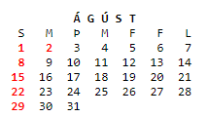
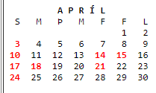
Dæmi

Slide 36
Notes:
Spurningar

Slide 37

Heildarmynd
Atriði | Núverandi samningur | Nýr samningur, fylgiskjal 2
Mánaðarleg vinnuskylda | 173,33 (40 per viku) | 156 (36 per viku)
Helgidagafrí og bæting | Í boði | Vinnuskil til jafns við dagvinnumenn
Dagvinnuhlutfall | 0,615% | 0,632%
Vaktaálag | 33,33% 55% 90% | 33,33% 55% 65% 75% 90% 120%
Bakvaktaálag | 33,33% 45% 90% | 33,33% 45% 90% 120%
Vægi vinnuskyldustunda | Engar | 1,05 - á sama tíma og 33,33% og 55% álag 1,2 - á sama tíma og 65%, 75%
Gólf á vinnuskyldu | 40 | 32
Vaktahvati | Ekki í samningi | 0-12,5%
Yfirvinna | 1,0385% | Tvískipt: 0,9385% á milli kl. 08:00-17:00 virka daga upp að 38,92 stundum 1,0385% á milli kl. 17:00-08:00 virka daga, um helgar og eftir 38,92 stunda vinnuskil
Kaffitímar per vakt | 0,42 (25 mín) | 0
Kaffitímar per klst í yfirvinnu | 0,10 (12 mín) | 0
Aukatímar <sólarhringur | 3 klst. í yfirvinnu | Breytingargjald 2% af mánaðarlaunum
Aukatímar <vika | 2 klst. í yfirvinnu | Breytingargjald 1,3% af mánaðarlaunum
Refsitímar | 2 klst. í yfirvinnu | Breytingargjald 1,3% af mánaðarlaunum
Notes:
Hér eru helstu breytingar dregnar saman í töflu og bornar saman við núverandi samning, sem fellur úr gildi 1. maí 2021.
Eins og sjá má er um breytingar að ræða á flestum launamyndunarþáttum vaktavinnufólks auk þess sem nýjir verða til.
Það sem þarf að hafa í huga er að vegna breytinga á mánaðarlegri vinnuskyldu vaktavinnufólks verður breyting á dagvinnuhlutfalli. Dagvinnuhlutfallið var 0,615% af mánaðarlaunum en verður 0,632%. Þetta hefur t.d. áhrif á vaktaálag 33,33% og 55%. Sem dæmi mun taxti sem var áður 33,33% álag af dagvinnutaxta hækka hlutfallslega þó enn sé um vaktaálag 33,33% að ræða.
Breytingargjald er einnig nýtt ákvæði og kemur í stað aukatíma fyrir breytingar á vöktum. Frá og með 1. maí 2021 munu aukatímar vegna breytinga á vöktum því heyra sögunni til. Breytingargjald sem nemur 2% af mánaðarlaunum er greitt fyrir það sem áður var aukatímar með minni en sólarhringsfyrirvara og breytingargjald sem nemur 1,3% af mánaðarlaunum mun koma í stað aukatíma vegna breytingar á vakt með innan við viku fyrirvara og refsitíma.

Slide 38
Bakvaktir

Slide 39

Bakvaktir
Með bakvakt er átt við að starfsmaður sé ekki við störf en reiðubúinn til að sinna útkalli.
Bakvaktaálag fellur niður þann tíma sem yfirvinnukaup er greitt.
Það telst ekki bakvakt ef starfsmaður dvelst á vinnustað að beiðni yfirmanns.

Slide 40

Bakvaktir – hvað breytist?
Ein ný launategund
1.6.2 Greiðsla fyrir bakvaktir skal reiknast af dagvinnukaupi sbr. gr. 1.4.1 með eftirtöldum hætti:
33,33% kl. 17:00 - 24:00 mánudaga - fimmtudaga
45,00% kl. 17:00 - 24:00 föstudaga
45,00% kl. 00:00 - 08:00 mánudaga
33,33% kl. 00:00 - 08:00 þriðjudaga - föstudaga
45,00% kl. 00:00 - 24:00 laugard., sunnud. og sérstaka frídaga
90,00% kl. 00:00 - 24:00 stórhátíðardaga sbr. gr. 2.1.4.3,
120% kl. 16:00 - 24:00 á aðfangadag og gamlársdag
120% kl. 00:00 – 08:00 á jóladag og nýársdag
Dagvinnuhlutfall er 0,632% af vaktaálagi en ekki 0,615% eins og áður var
Brot úr klst. greiðist hlutfallslega. Um greiðslur fyrir útköll á bakvakt gilda gr. 2.3.3.1 og 2.3.3.2.
Notes:
120% er nýtt álag fyrir bakvaktir annað er óbreytt

Slide 41

Frí í stað greiðslu bakvaktarálags
Starfsmaður getur líka breytt bakvaktagreiðslum í frí.
  20 mínútna frí jafngildir 33,33% vaktaálagi,
  27 mínútna frí jafngildir 45% vaktaálagi,
  54 mínútna frí jafngildir 90% vaktaálagi,
  72 mínútna frí jafngildir 120% vaktaálagi (nýtt)
Þetta er undantekning.
Algengast er að álagið sé greitt.
Notes:
Mjög lítið notað og í undantekningartilvikum eingöngu. Þetta er viðbótarfrí óháð áunna bakvaktafríinu sem er vegna fjölda bakvaktastunda á ári.

Slide 42

Eyður í vinnutíma
Vinnutími skal vera samfelldur eftir því sem við verður komið (gr. 1.6.3).
Greiða skal fyrir eyður í vinnutíma með vaktaálagi, skv. gr. 1.6.1.
Þannig að álagslaunategundum fjölgar sem nemur fjölgun vaktaálaga.
Vinnutímaeyða (heitir launategundin hjá ríkinu)
Þó er svona hlé væntanlega ekki gert á vinnu að næturlagi.
Dæmi:
Starfsmaður er á vakt kl. 8-12, fer svo heim og mætir aftur á vakt kl. 16 sama dag. Þá fær hann greitt álag vegna vinnutímaeyðu fyrir tímann á milli kl. 12 til kl. 16. miðað við dagagerð og tíma sólarhrings.
Notes:
Það á helst ekki að útfæra vinnuskyldu starfsmanns þannig að hlé verði á vinnu hans innan dagsins en ef öðru er ekki viðkomið ber að greiða álag = vinnutímaeyðu fyrir hléið. Það á þá yfirleitt við að þetta gerist á dagtíma.
Væntanlega er enginn að ætlast til þess að starfsmaður fari og komi á vakt að næturlagi til uppfyllingar vinnuskyldu og því tæplega þörf á notkun launategundarinnar með næturvaktaálagi.

Slide 43
Vinnutími og hvíldartímareglur

Slide 44

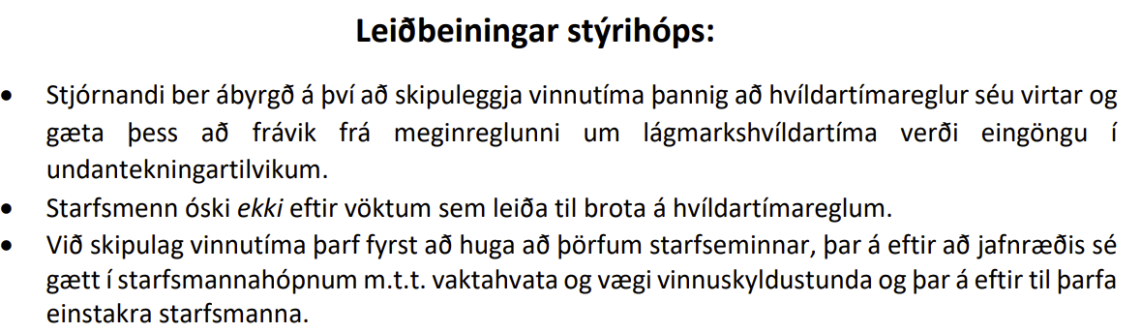
Leiðbeiningar stýrihóps
Hvíldartímareglur eru settar með hagsmuni starfsfólks að leiðarljósi.
Hingað til hefur oft verið erfitt að skipuleggja vaktskrá, sérstaklega hjá fólki í fullu starfi, og virða hvíldartíma.
Með betri vinnutíma verður auðveldara að virða lágmarksreglur um hvíldartíma.
Mikilvægt er að starfsfólk og stjórnendur þekki reglur og virði þær.
Notes:
Eins og áður segir eru hvíldartímareglur lágmarksreglur sem eru settar með heilsu og öryggi starfsfólks að leiðarljósi.
Borið hefur á því að starfsfólk og stjórnendur á vaktavinnustöðum hafa kvartað yfir því að erfitt sé að skipuleggja vinnu, sérstaklega hjá starfsfólki í fullu starfi, og virða á sama tíma hvíldartímareglur.
Þegar betri vinnutími í vaktavinnu tekur gildi skapaðst aukið svigrúm til að skipuleggja vaktir innan þess ramma sem hvíldartímareglur setja. Draga á úr noktun á undanþágu frá 11 tíma hvíld á vaktaskiptum og haga vaktaskipulagi með skynsömum hætti.
Mikilvægt er að starfsfólk og stjórnendur þekki hvíldartímareglur og virði þær í hvívetna.

Slide 45
Meginreglur
Lágmarkshvíld á sólarhring 11 tímar samfellt.
Reiknað frá upphafi vinnudags eða vaktar.
Mikilvægasta reglan og á ekki að víkja frá henni við framlagningu vaktaskýrslu.
Notes:
Á hverjum sólarhring, reiknað frá byrjun vinnudags, skal starfsmaður fá að minnsta kosti 11 klukkustunda samfellda hvíld.
Byrjun vinnudags miðast við hvern starfsmann, þannig ef skipulagt upphaf vinnudags starfsmanns er kl. 08:00 skal miða við það tímamark. Ef starfsmaður hefur vinnu kl. 20:00 er sólarhringurinn miðaður við það tímamark.
Ef starfsmaður vinnur vaktavinnu er eðlilegt að miða upphaf vinnudags við merktan vinnudag á vaktskrá.

Slide 46
Frávik frá daglegri lágmarkshvíld og vikulegur frídagur
Ef upp koma ófyrirséð atvik má einnig stytta hvíld í 8 klst.
  Halda þarf uppi nauðsynlegri öryggis- eða heilbrigðisþjónustu.
  Bjarga þarf verðmætum.
  Slys, náttúruhamfarir.
Of stutt hvíld milli vakta getur haft alvarleg áhrif á heilsu og öryggi starfsfólks.
Á hverju sjö daga tímabili skal starfsmaður fá minnst einn frídag sem tengist beint daglegum hvíldartíma.
  24 klst. + 11 klst. = 35 klst.
Almenna reglan er sunnudagur, en heimilt að víkja frá því.
Notes:
Heimilt er að víkja frá reglunni um 11 klukkustunda hvíld og stytta hvíldartíma niður í allt að 8 klst. á skipulegum vaktaskiptum. Þetta á t.d. við þegar starfsmaður skiptir af morgunvakt yfir á næturvakt samkvæmt skipulagi vaktskrár. Ekki á að nýta þetta úrræði umfram það sem nauðsynlegt er og mikilvægt er að haga skipulagi vaktakerfis þannig að skipti milli mismunandi tegunda vakta séu sem sjaldnast á vaktahring. Þegar samið var um betri vinnutíma voru samningsaðilar sammála um að draga úr notkun þessarar undanþágu eins mikið og kostur er.
Einnig er heimilt að stytta samfellda lágmarkshvíld í allt að 8 klst. þegar upp koma ófyrirséð atvik, bjarga þarf verðmætum eða almannaheill krefst þess að haldið verði uppi nauðsynlegri heilbrigðis- eða öryggisþjónustu. Ef þessu fráviki er beitt skal starfsmaður fá samsvarandi hvíld í staðinn og í beinu framhaldi af slíkri vinnulotu skal starfsmaður fá 11 klst. hvíld á óskertum launum.
Einnig má víkja frá hvíldartímaákvæðum ef ytri aðstæður, svo sem veður eða önnur náttúruöfl, slys, orkuskortur eða bilanir í vélum, krefjast þess. Það gildir eingöngu ef koma þarf í veg fyrir verulegt tjón þar til regluleg starfsemi hefur komist á að nýju. Þetta er algjör undantekning og rétt er að kalla annan starfsmann til vinnu til að leysa af starfsmann sem hefur ekki náð tilskilinni hvíld ef þess er nokkur kostur.
Margar rannsóknir hafa sýnt að of stutt hvíld á milli vakta getur haft alvarleg áhrif á heilsu og öryggi starfsfólks. Svefn skerðist og þar með geta líkur á sjúkdómum aukist. Einnig er líklegra að starfsmaður sem ekki hefur hvílst nægilega vel á milli vakta eigi það á hættu að gera mistök. Vaktavinna á opinberum vinnumarkaði er í flestum tilvikum nauðsynleg almannaþjónusta, svo sem umönnun, heilbrigðisþjónusta og löggæsla, og mikilvægt er að tryggja öryggi allra sem þurfa á þeirri þjónustu að halda. Því skiptir máli að virða meginreglu um 11 tíma hvíld milli vakta.

Slide 47
Skilgreining á vaktavinnumanni

Slide 48
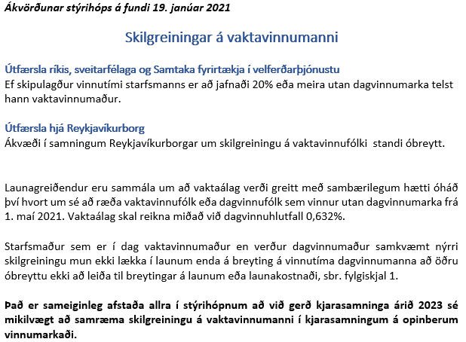


Slide 49
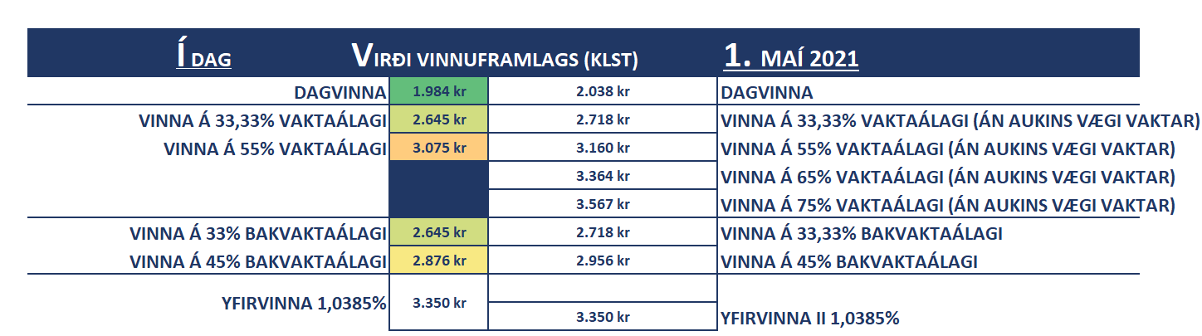
Af hverju þurfum við að huga að þessu núna?
Þeir sem verða vaktavinnumenn eftir að betri vinnutími tekur gildi = ívilnandi fyrir starfsmann
Trygging fyrir að lágmarki 36 klst. vinnuvika
Vægi vinnuskyldustunda leiðir af sér frekari styttingu í allt að 32 klst. vinnuviku
Yfirvinna – viðmiðunarfjöldi stunda f. yfirvinnu 2 annar en í dagvinnu hjá flestum launagreiðendum
Vaktaálag 55% nánast sama og yfirvinna 2

Slide 50
Hópar sem falla utan marka og/eða geta lækkað í launum á grundvelli launamyndunarþáttar kerfisbreytingarinnar
Af hverju samræming?
  Þurfum að vita hvaða hópar falla innan skilgreiningu betri vinnutíma í vaktavinnu
  Munum þurfa að horfa til fleiri hópa
Hópur starfsfólks sem vinnur utan dagvinnumarka 20-26%
Hópur starfsfólks sem er rangt skilgreindur
Leiðbeiningar!

Slide 51

Staðan á vaktakerfum
Hver launagreiðandi ber ábyrgð á sínum kerfum
Kerfin komin mislangt
Sum tilbúin en önnur ekki
Kennsla á kerfi verður í höndum þeirra þjónustuaðila sem um ræðir
Lykilatriði = Uppfylla kjarasamninga

Slide 52
Orlof vaktavinnumanna

Slide 53
Leiðbeiningar - Orlof sumarið 2021
Leiðbeiningar vegna kerfisbreytinga betri vinnutíma í vaktavinnu frá 1. maí 2021
Öll meðhöndlun á orlofstöku fer samkvæmt ákvæðum viðkomandi kjarasamninga og lögum um orlof nr. 30/1987. Almennt á starfsfólk hjá hinu opinbera rétt á 30 daga orlofi, óháð starfshlutfalli
Starfsfólk í hlutastarfi sem hefur valið að hækka starfshlutfall sitt vegna vinnutímabreytinga í vaktavinnu á rétt á 30 daga orlofi, miðað við árs vinnuframlag en á einungis rétt á greiðslu sem nemur ávinnslu miðað við fyrra starfshlutfall.
Orlofsréttur starfsfólks er tvískiptur, annars vegar er um að ræða rétt á orlofsdögum og hins vegar rétt til launa þá daga sem það er í orlofi.
Ráðleggingar:
  Ef starfsfólk óskar eftir að taka fullt orlof, 30 daga, skal fyrst ganga á áunnið og ótekið orlof sé það fyrir hendi og skal það greitt í samræmi við starfshlutfall eins og það var á þeim tíma þegar ávinnsla orlofs átti sér stað.
  Ef áunnið orlof er tæmt en starfsfólk hefur ekki náð 30 dögum skal líta á mismuninn milli réttar til orlofs og 30 daga sem launalaust leyfi.
Notes:
Stýrihópur hefur gefið út leiðbeiningar varðandi Orlof Sumarið 2021.
Leiðbeiningarnar má finna á betrivinnutimi.is undir verkfæri stjórnenda
Þar segir meðal annars:
Öll meðhöndlun á orlofstöku fer samkvæmt ákvæðum viðkomandi kjarasamninga og lögum um orlof nr. 30/1987. Almennt á starfsfólk hjá hinu opinbera rétt á 30 daga orlofi, óháð starfshlutfalli
Starfsfólk í hlutastarfi sem hefur valið að hækka starfshlutfall sitt vegna vinnutímabreytinga í vaktavinnu á rétt á 30 daga orlofi, miðað við árs vinnuframlag en á einungis rétt á greiðslu sem nemur ávinnslu miðað við fyrra starfshlutfall.
Orlofsréttur starfsfólks er tvískiptur, annars vegar er um að ræða rétt á orlofsdögum og hins vegar rétt til launa þá daga sem það er í orlofi.
Ráðleggingar: • Ef starfsfólk óskar eftir að taka fullt orlof, 30 daga, skal fyrst ganga á áunnið og ótekið orlof sé það fyrir hendi og skal það greitt í samræmi við starfshlutfall eins og það var á þeim tíma þegar ávinnsla orlofs átti sér stað. • Ef áunnið orlof er tæmt en starfsfólk hefur ekki náð 30 dögum skal líta á mismuninn milli réttar til orlofs og 30 daga sem launalaust leyfi.

Slide 54

Orlof sumarið 2021
Launalaust orlof skal skrá með ávinnslu orlofs
Dæmi: Starfsmaður í 75% starfi velur að hækka starfshlutfall sitt upp í 100%. Nýtt starfshlutfall tekur gildi 1. maí 2021. Starfsmaður hefur áunnið sér orlof miðað við 75% starfshlutfall. Starfsmaður á rétt á 30 daga orlofi. Starfsmaður fær greidd laun miðað við áunninn rétt samkvæmt starfshlutfalli.

Slide 55

Orlof vaktavinnumanna
Frá 01.05.2021 gildir eftirfarandi um orlof þeirra sem eru í vaktavinnu:
Úttekt miðast við að 1 klst. verði 1,11 klst. í orlofsúttekt.
Vægið 1,11 er tilkomið þar sem 40 klst. vinnuvika verður 36 klst. vinnuvika en fjöldi orlofsdaga breytist ekki - 40 klst./36 klst. = 1,11.
Leiðbeiningar vegna orlofstöku sumarið 2021 (PDF)
Birt í ljósi þess að margir eru að auka við sig starfshlutfall 1. maí 2021 vegna betri vinnutíma í vaktavinnu.

Slide 56
Fræðsluefni

Slide 57
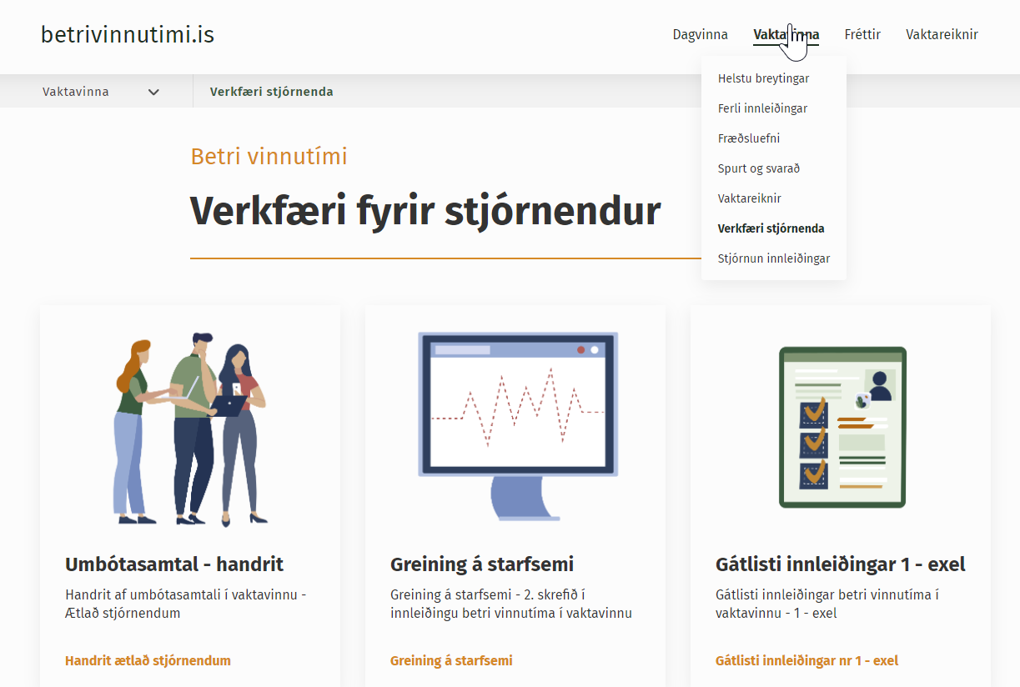
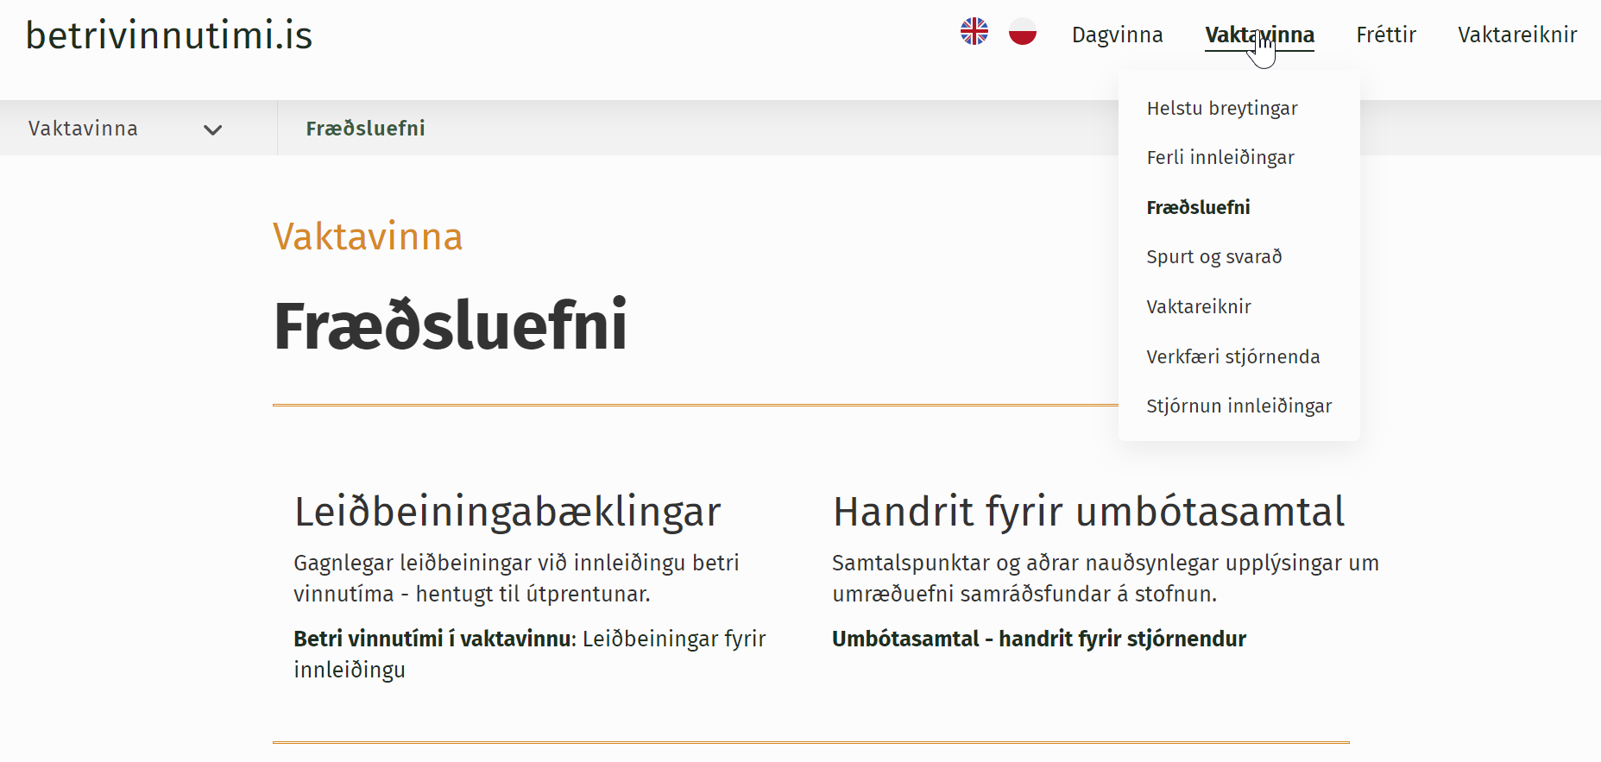
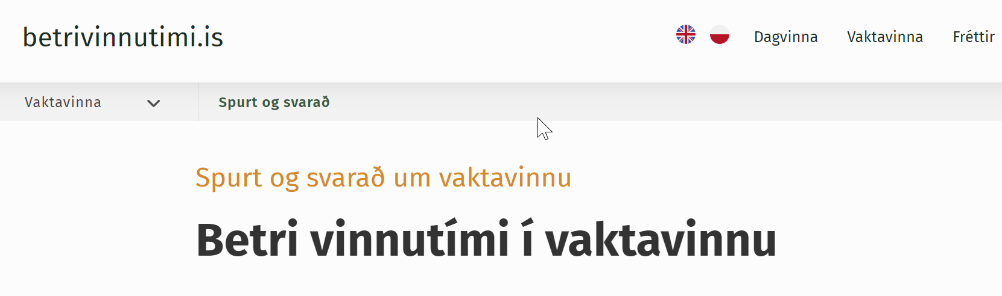
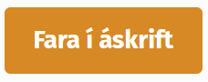
www.betrivinnutimi.is
Notes:
Það má nota allt efni af betrivinnutimi.is…. Deilið fréttum og fræðsu til ykkar samstarfsfólks.

Slide 58

Fræðsluefni um nýja/breytta þætti í launamyndun
Betrivinnutimi.is
Vægi vinnuskyldustunda og vaktaálag
Vaktahvati
Yfirvinna, breytingagjald og árleg vinnuskylda
Betri vinnutími á 2 mín – teiknimynd um öll helstu atriðin

Slide 59

Spurt og svarað
Búið að svara fjölmörgum spurningum á vefnum betrivinnutimi.is
Ágætt að leita þar ef spurningar vakna
Spurt og svarað um vaktavinnu
Á hverjum vinnustað ætti að vera aðili sem ber ábyrgð á innleiðingunni, t.d. í mannauðsdeild. Þangað er hægt að leita.
Annars hægt að leita til stéttarfélaga, svo innleiðingarhópa og eftir atvikum verkefnastjórnar/stýrihóps

Slide 60
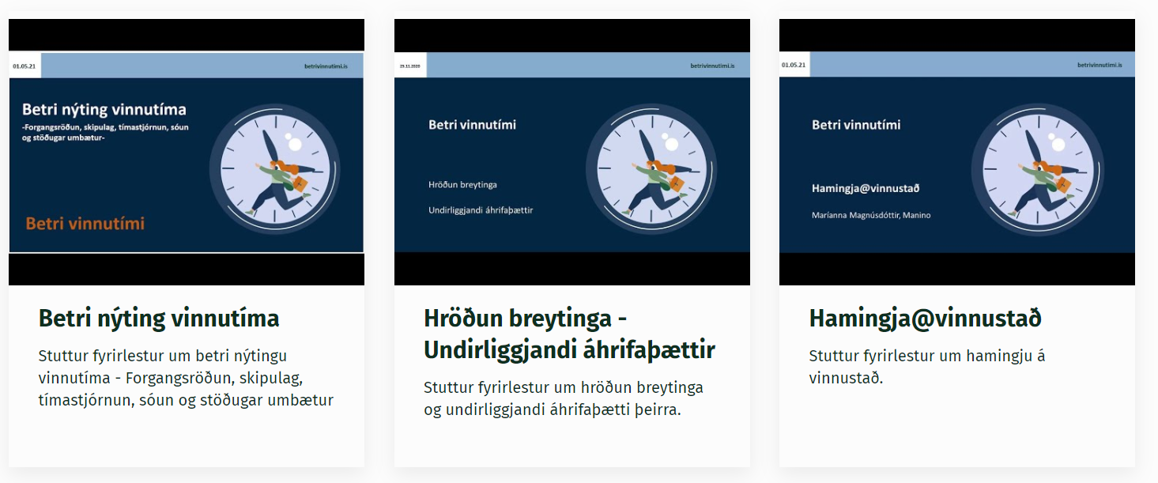
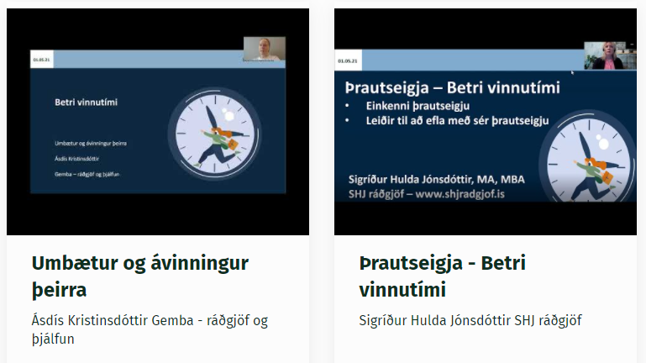
Fyrirlestrar opnir á vef
https://betrivinnutimi.is/vaktavinna/fraedsluefni/

Slide 61

Betri vinnutímí í vaktavinnu á:
www.facebook.com
Allir að deila með sínu samstarfsfólki og kollegum!

Slide 62
15. Janúar
1. Febrúar
15. Mars
2. Apríl
1. Maí
Tímalína – Mikilvægar dagsetningar
22. Janúar
Starfsfólk í hlutastarfi þarf að svara hvort ætli að auka við sig starfshlutfall
Mat stjórnanda á því hvort mönnunar-forsendur standist þarf að liggja fyrir
Drög að vaktaskýrslu
Vaktaskýrsla samþykkt
Betri vinnutími í vaktavinnu tekur gildi!

Slide 63

Samantekt
Leiðarljós betri vinnutíma í vaktavinnu er öryggi, heilsa og jafnvægi vinnu og einkalífs
Vægi vinnuskyldustunda tekur mið af öryggi og heilsu og er ætlað að stytta vinnuviku þeirra sem vinna erfiðustu vaktirnar enn frekar
Vaktahvati er greiddur fyrir fjölbreytileika og fjölda vakta
Stöðugleiki og festa í stað breytilegrar yfirvinnu
Árleg vinnuskylda dag- og vaktavinnufólks sú sama
Framlagðar vaktaskýrslur eiga að tryggja hvíldartíma starfsfólks skv. vinnutímalöggjöf
Vinnutímabreytingarnar ná til vaktavinnumanna sbr. skilgreiningu vaktavinnufólks
Launalaust orlof á að skrá með ávinnslu orlofs

Slide 64
Notes:
Spurningar

